Slide 1
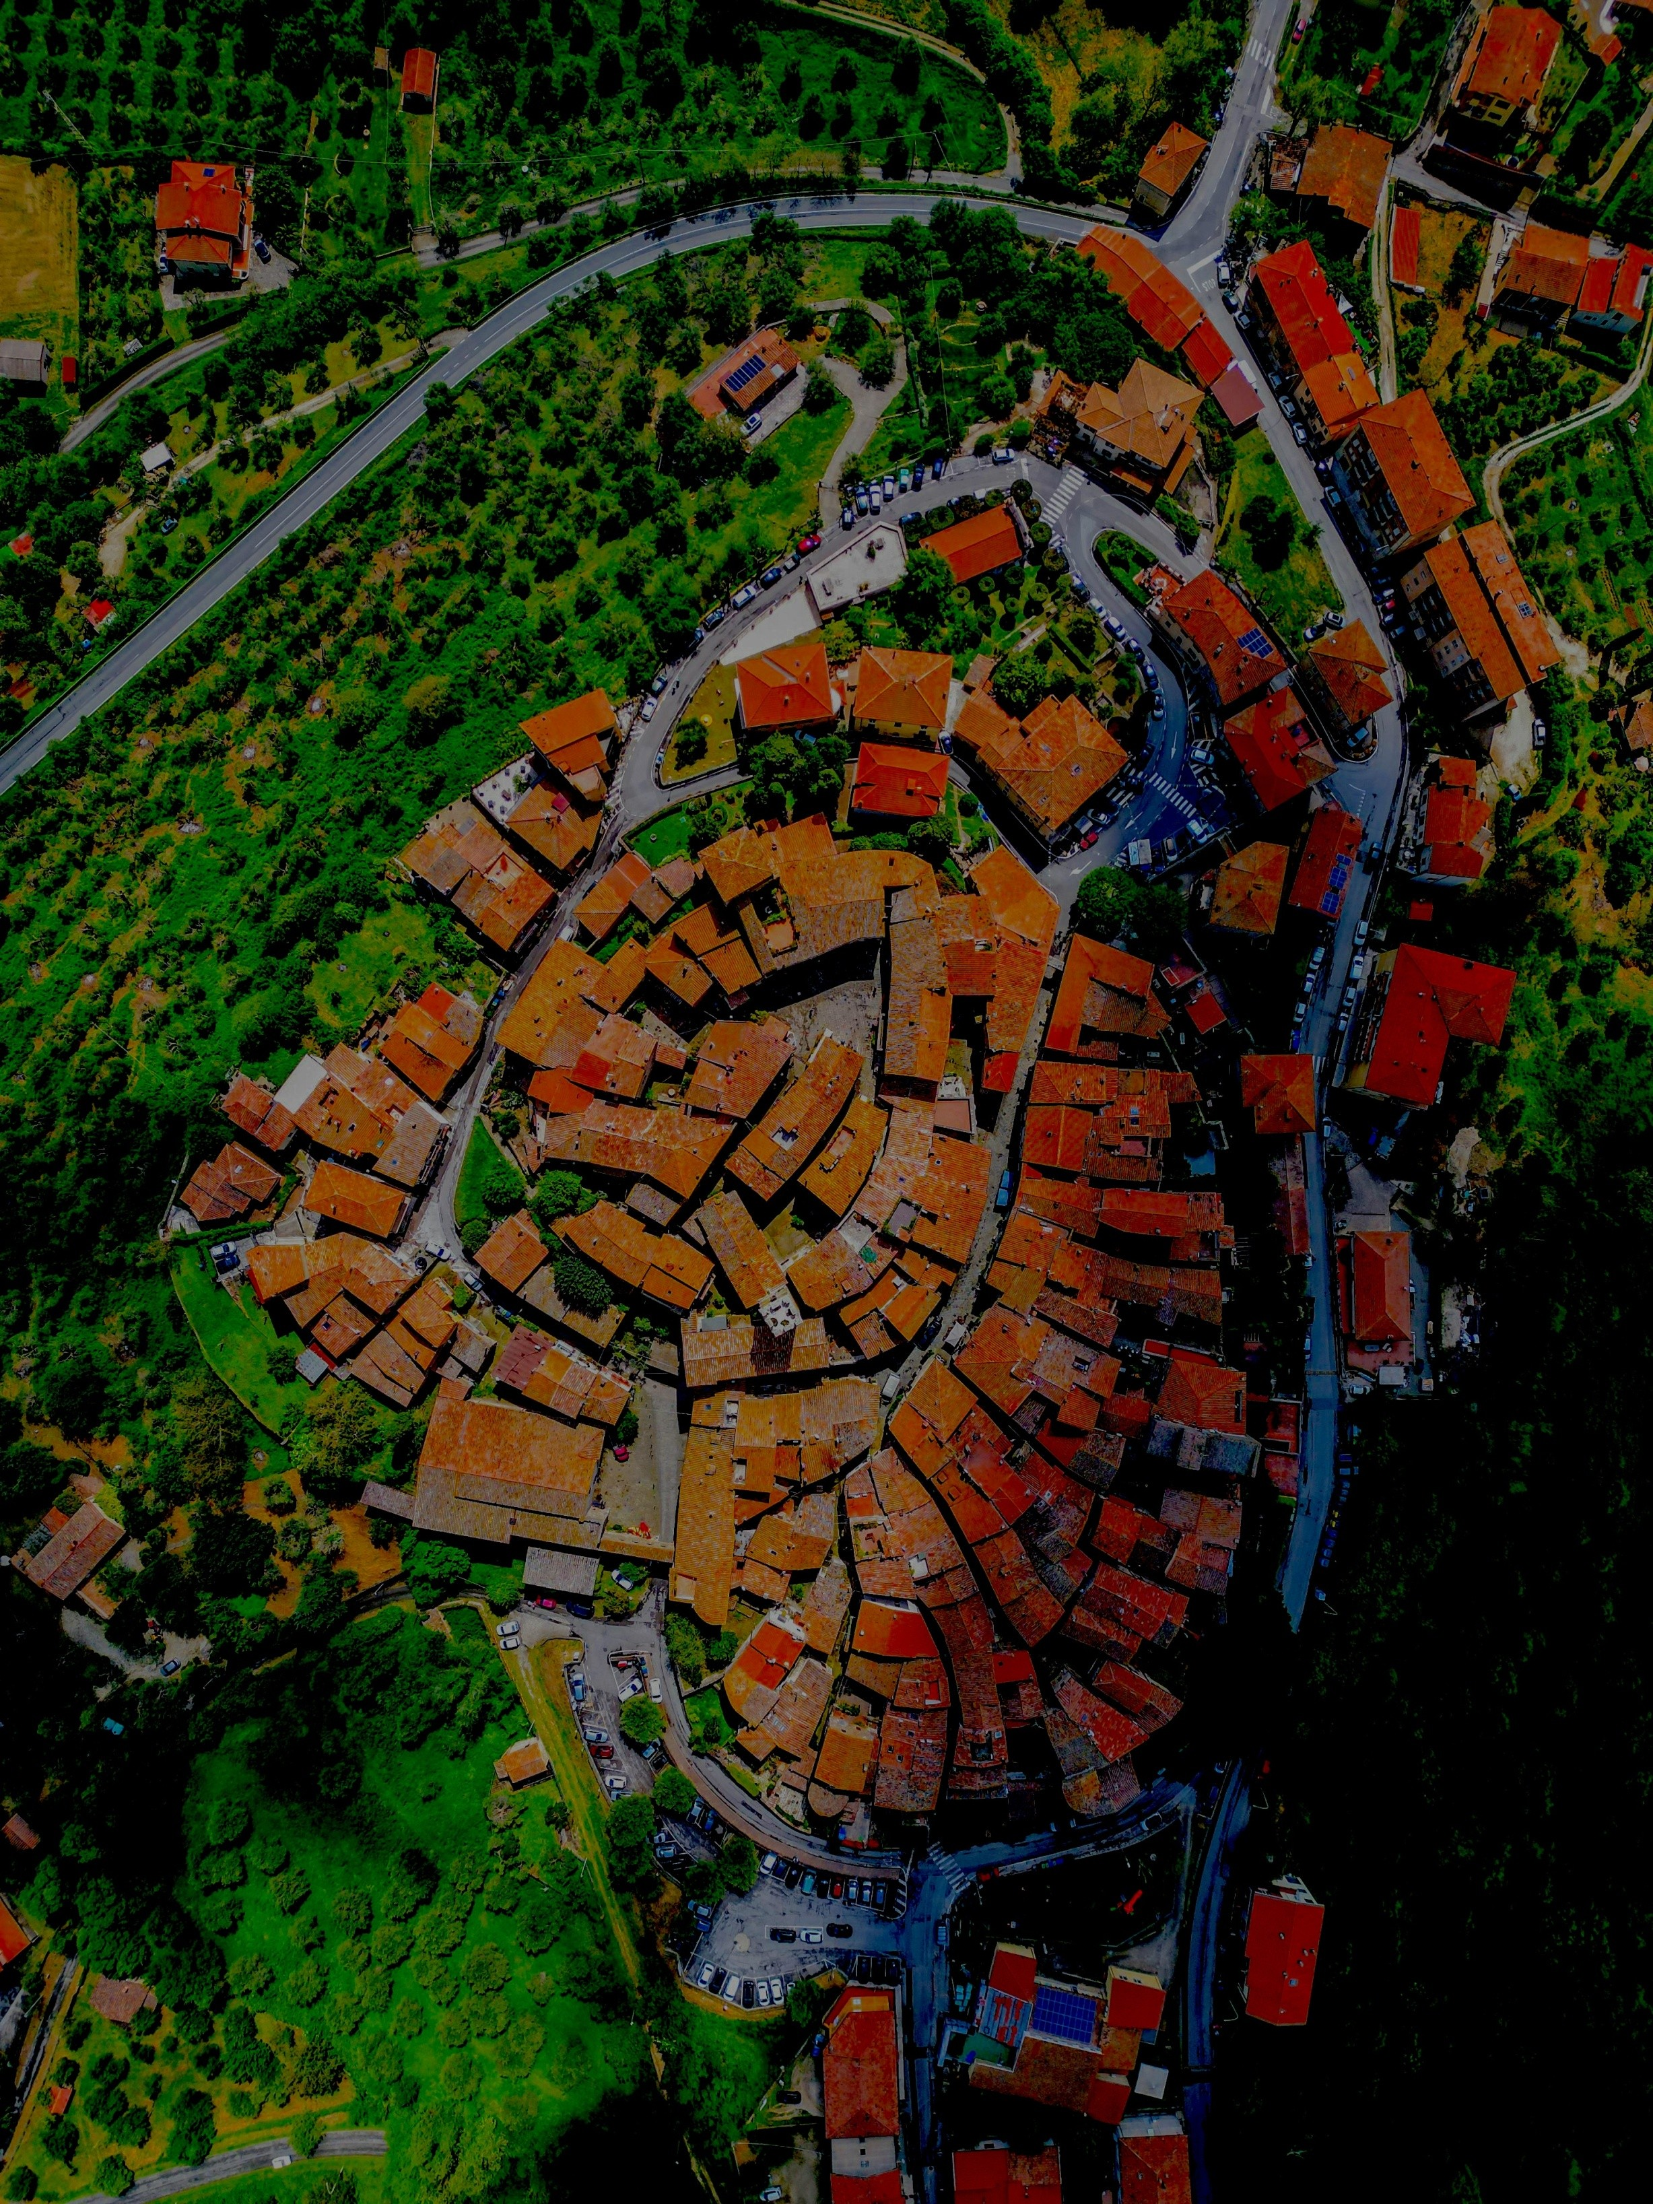



ACCESS WAY
Componenti del nostro gruppo di lavoro:
Alessandro Pio Casto
Dario Esposito Mauro Lavigna
Ingegneria del software a. a. 2025-2026

Slide 2




Introduzione

Slide 8






Teck Stack
Linguaggio di programmazione: Kotlin
IDE di sviluppo: Android studio
API Service: OpenFreeMap, Overpass API
Tool di sviluppo: Git & gitHub, Docker

Slide 9
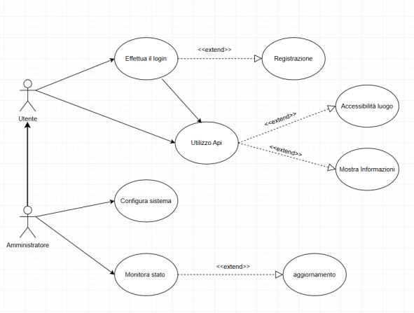
Diagramma Caso D’uso
Attori: Utente, Amministratore;
Funzionalità: Effettuare il login, avere acceso all’utilizzo dell’API

Slide 10
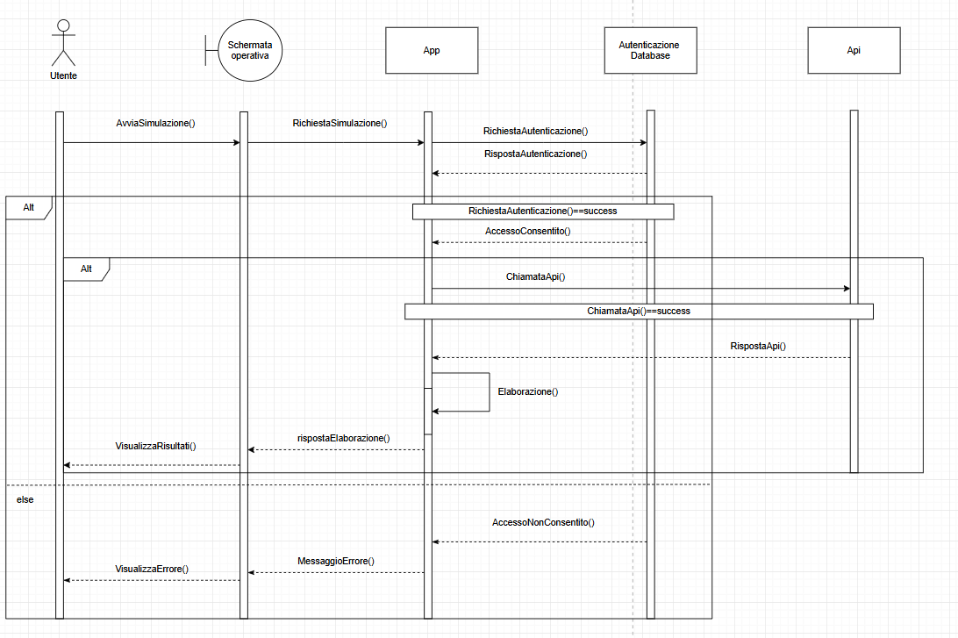
Diagramma di sequenza
Il diagramma mostra la comunicazione tra l’utente, sistema, api e il database durante il processo di login e di esecuzione dell’interfaccia fornita dall’api.

Slide 11
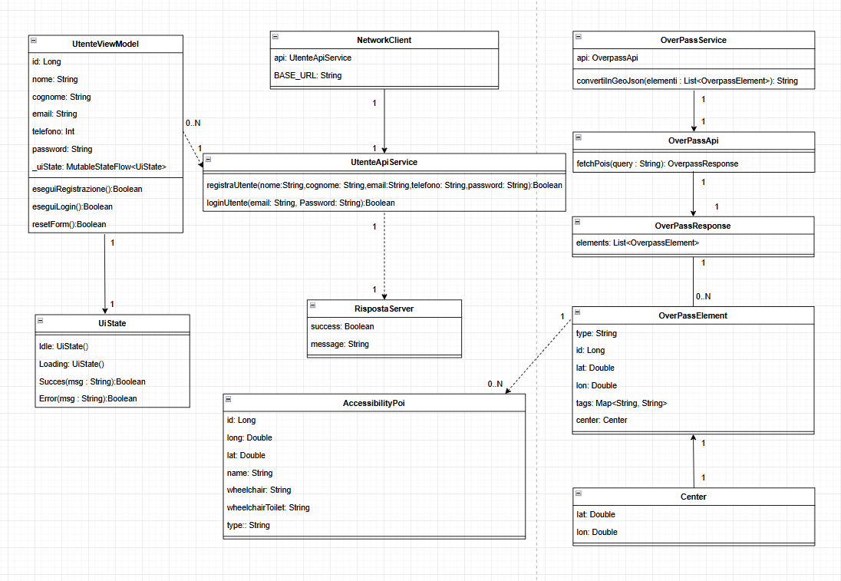
Diagramma delle classi
Il diagramma delle classi rappresenta la struttura del sistema, evidenziando le principali entità e i servizi utilizzati per la gestione degli utenti e dei punti di interesse accessibili. Evidenzia l’interazione tra gestione utenti, servizi di rete e dati Overpass.

Slide 12


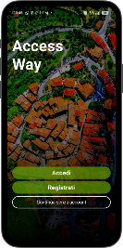
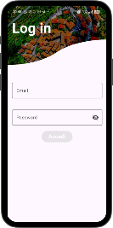
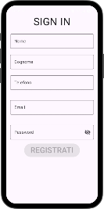
Soluzione proposta
Data la grossa fetta di app scaricate su Google Play Store, l'app Android potrebbe raggiungere molta più utenza, soprattutto se l'app ha un design accattivante e leggibile. Il layout dell’interfaccia lo abbiamo realizzato utilizzando il framework di Jetpack Compose.

Slide 13
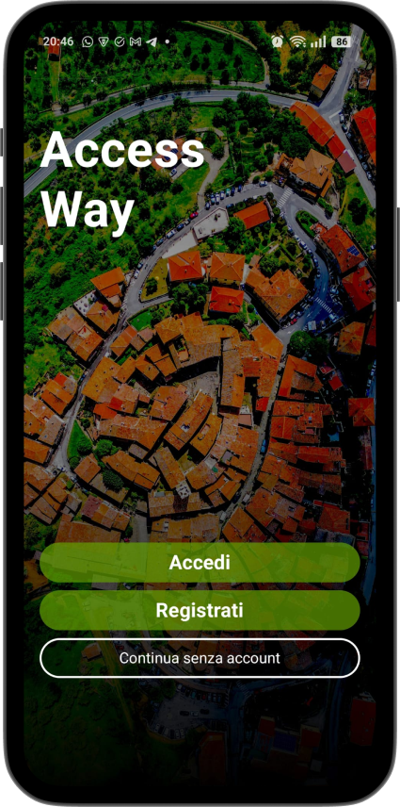
Soluzione proposta
Data la grossa fetta di app scaricate su Google Play Store,
l'app Android potrebbe raggiungere molta più utenza,
soprattutto se l'app ha un design accattivante e leggibile.
Un motivo per iscriversi invece di accedere come ospite
potrebbe essere quello di poter salvare percorsi preferiti
ricorrenti.

Slide 14

Soluzione proposta
Questa è la schermata di accesso nel caso in cui l’utente presenta l’account già registrato

Slide 15
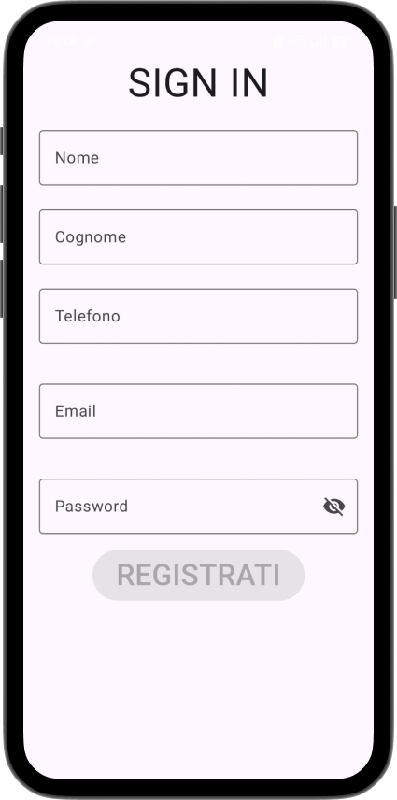
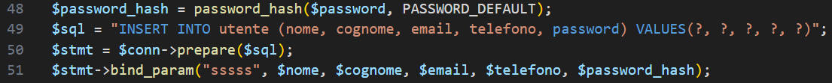
Soluzione proposta
Questa è la schermata che consente all’utente di creare e registrare l’account
Questa è una parte del codice php che consente di garantire la
riservatezza dell’utente, in quanto dopo aver inserito la password,
essa viene crittografata e inserita nel database in formato ascii.

Slide 16
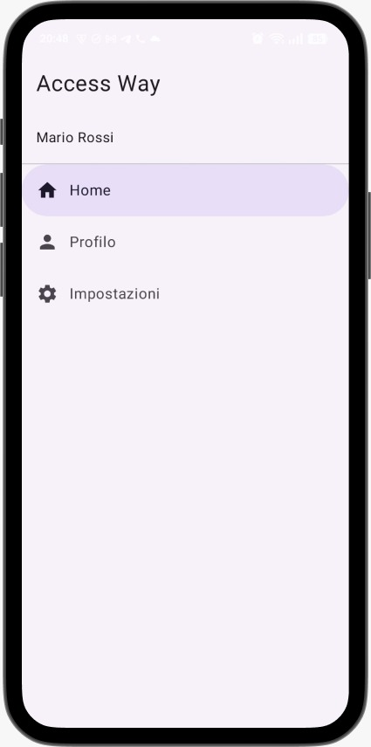
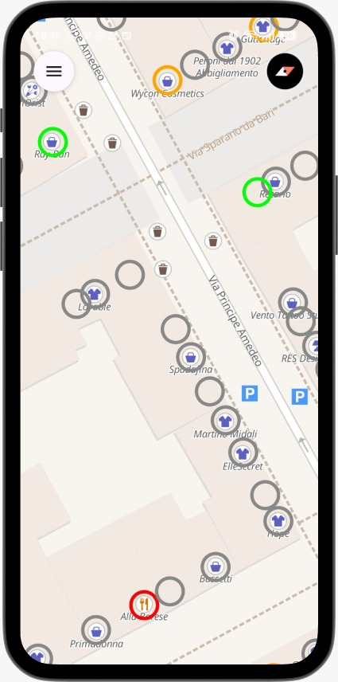
Soluzione proposta
Permette all’utente di verificare se ha effettuato
l’accesso
Qui si possono visualizzare tutti i luoghi presenti nella mappa facendo notare le informazioni in merito all’accessibilità consentita anche nei confronti di persone con mobilità ridotta

Slide 17
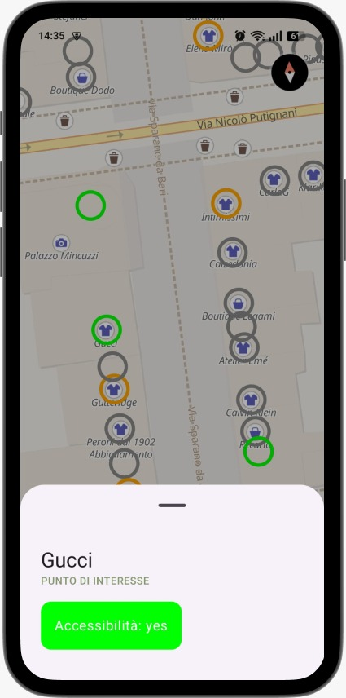
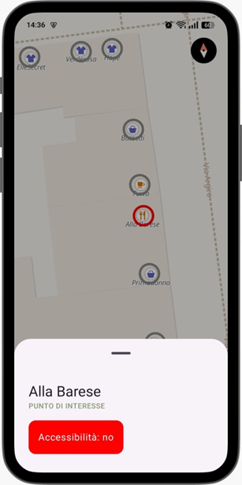
Soluzione proposta
Queste sono due delle possibili schermate che un utente potrebbe visualizzare qualora selezionasse un luogo del quale desidera ottenere informazioni relative all’accessibilità.

